Slide 1
Vận dụng và thiết kế thuật toán : Graph Algorithims
WHOA!!
ARE GREAT
Gv môn học : Nguyễn Thanh Sơn
PRINTABLE

Slide 2
TABLE OF CONTENTS
1
4
2
5
3
PRINCIPAL CONTENTS
Introduce
Minimum spanning tree
Shortest path
Extend
Topological sort

Slide 3
01
Introduce
PREPARE YOUR MIND
INTERESTING

Slide 4
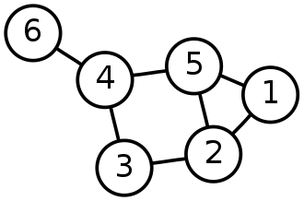
Graph
- Đồ thị được biểu diễn dưới dạng G = (V, E) với
+ V là tập hợp các đỉnh(node) của đồ thì
+ E là tập hợp các cạnh(edge) kết nối các nút của đồ thị
+ G là đồ thị được cấu thành
- Kí hiệu N(v) = u ∈ V|(v,u) ∈ E là các nút kề u với v
đỉnh(node)
INFORMATION
cạnh(edge)
IMPORTANT

Slide 5
Graph algorithm
EXERCISE YOUR MIND
Giải thuật đồ thị (graph algorithm) là những thuật toán được thiết kế và sử dụng để xử lý các vấn đề liên quan đến đồ thị, cấu trúc dữ liệu biểu diễn các mối quan hệ giữa các đối tượng.
AMAZING · INTERESTING

Slide 6
02
Shortest path

Slide 7
Bài toán
MORE DIFFICULT
Tìm đường đi ngắn nhất từ A đến B.
 |  |  | B
A

Slide 8
A*
WHOA!
Là giải thuật tìm kiếm trong đồ thị, được phát minh vào năm 1968 trong dự án Shakey, một dự án robot tự di chuyển
Sử dụng để tìm đường đi từ một đỉnh đến đỉnh đích có sử dụng hàm để ước lượng khoảng cách còn lại, ở đây là hàm heuristic.
Nếu tồn tại nhiều đường đi từ một đỉnh đến đỉnh khác, A* luôn đảm bảo tìm được đường đi tối ưu nhất.

Slide 9
A*
Heuristic và hàm heuristic:
Heuristic là phương pháp giải quyết vấn đề dựa trên phỏng đoán, ước chừng, kinh nghiệm để tìm ra giải pháp tốt nhất cho bài toán.
Hàm heuristic là hàm ứng với mỗi trạng thái hay mỗi sự lựa chọn một giá trị ý nghĩa đối với vấn đề, dựa vào giá trị hàm này ta lựa chọn hành động.
Đối với thuật toán A*, hàm heuristic ở đây thường là ước lượng khoảng cách còn lại để đến đích.
WHOA!

Slide 10
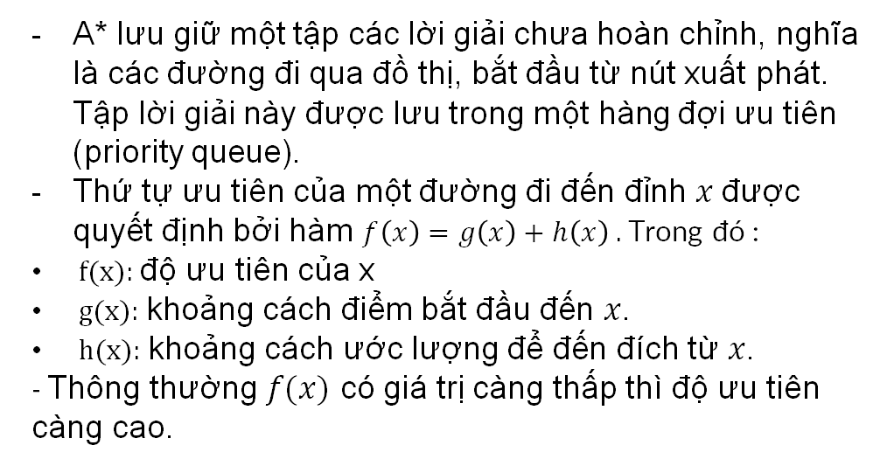
A* hoạt động như thế nào?
EXERCISE YOUR MIND
A* lưu giữ một tập các lời giải chưa hoàn chỉnh, nghĩa là các đường đi qua đồ thị, bắt đầu từ nút xuất phát. Tập lời giải này được lưu trong một hàng đợi ưu tiên (priority queue).
Thứ tự ưu tiên của một đường đi đến đỉnh $x$được quyết định bởi hàm $f\left(x\right)=g\left(x\right)+h\left(x\right) .$ Trong đó :
f(x): độ ưu tiên của x
g(x): khoảng cách điểm bắt đầu đến $x$.
h(x): khoảng cách ước lượng để đến đích từ $x$.
- Thông thường $f(x)$ có giá trị càng thấp thì độ ưu tiên càng cao.
WHOA!
IMPORTANT RULES

Slide 11
Bài toán
MORE DIFFICULT
Tìm đường đi ngắn nhất từ A đến B.
 |  |  | B
A 4,2
A(3, 0)
open
closed

Slide 12
Bài toán
MORE DIFFICULT
Tìm đường đi ngắn nhất từ A đến B.
(2,0)
(3,1)
(2,1)
A(3,0)
 |  |  | B
4,6 | 3,8
A 4,2 | 4,6
open
closed

Slide 13
Bài toán
MORE DIFFICULT
Tìm đường đi ngắn nhất từ A đến B.
(1,2)
(2,2)
(1,1)
(2,0)
(3,1)
A(3,0)
(2,1)
 |  |  | B
 | 4,2 | 3,4
4,6 | 3,8 | 4,2
A 4,2 | 4,6
open
closed

Slide 14
Bài toán
MORE DIFFICULT
Tìm đường đi ngắn nhất từ A đến B.
B(0,3)
(1,3)
(0,2)
(2,2)
(1,1)
(2,0)
(3,1)
(1,2)
(2,1)
A(3,0)
 |  | 4 | B 3
 | 4,2 | 3,4 | 4
4,6 | 3,8 | 4,2
A 4,2 | 4,6
open
closed

Slide 15
Độ phức tạp
EXERCISE YOUR MIND
Độ phức tạp về không gian lẫn thời gian phụ thuộc vào hàm heuristic.
WHOA!
IMPORTANT RULES

Slide 16
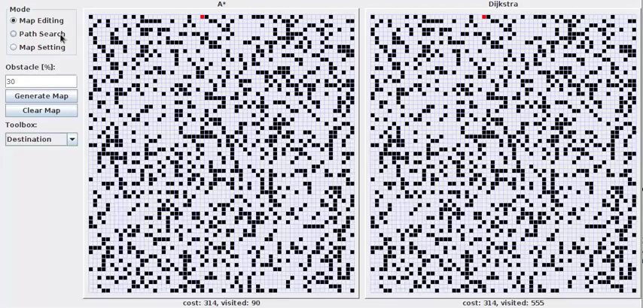

Slide 17
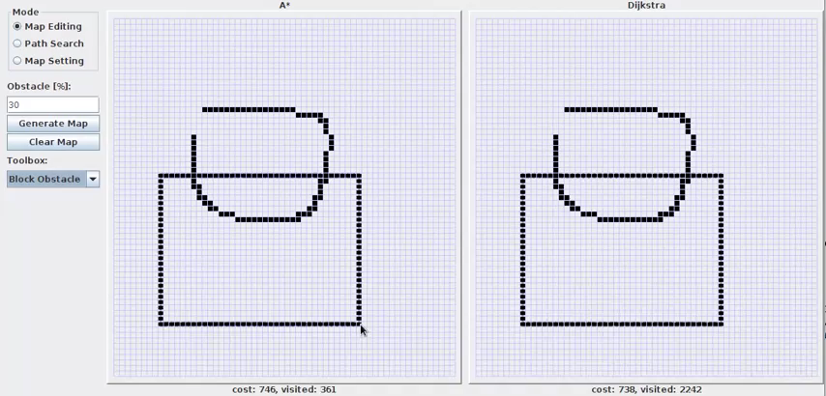

Slide 18


Ưu nhược điểm của A*
MANUALLY
Ưu điểm
• Luôn tìm được lời giải nếu bài toán có lời giải.
• Là một thuật toán linh động, tùy bài toán mà chúng ta sẽ sử dụng hàm
Nhược điểm:
Độ phức tạp gần như phụ thuộc vào độ chính xác của hàm ước lượng khoảng cách h(x).
Lưu trữ toàn bộ cây tìm kiếm
AUTOMATICALLY

Slide 19
Ứng dụng
WHOA!
Thuật toán A* được sử dụng trong một số giao thức định tuyến mạng như RIP, OSPF, và BGP để tính toán đường đi tốt nhất giữa 2 nodes.
Ứng dụng trong lập trình game để tìm đường đi ngắn nhất giữa 2 đối tượng.
Ứng dụng trong tự động hóa, giúp robot tìm đường đi tốt nhất để đến đích.

Slide 20
Bài toán
MORE DIFFICULT
Sắp xếp công việc cần làm để chuẩn bị cho một buổi họp
Công việc A: Chuẩn bị tài liệu
Công việc B: Đặt phòng họp
Công việc C: Chuẩn bị báo cáo
Công việc D: Kiểm tra thiết bị
Công việc E: Gửi lời mời tham dự
Công việc F: Chuẩn bị danh sách tham dự
Công việc G: Chuẩn bị bản trình bày

Slide 21
Bài toán
EXERCISE YOUR MIND
Mối quan hệ phụ thuộc giữa các công việc như sau:
- Công việc B phải hoàn thành trước khi Công việc A và C được thực hiện.
- Công việc D phải hoàn thành trước khi Công việc B và G được thực hiện.
- Công việc E phải hoàn thành trước khi Công việc B, C và F được thực hiện.
- Công việc F phải hoàn thành trước khi Công việc G được thực hiện.
AMAZING · INTERESTING

Slide 22
03
Topological sort

Slide 23
Topological sort
EXERCISE YOUR MIND
- Thứ tự tô-pô của một đồ thị có hướng, không chu trình (DAG) là một thứ tự sắp xếp của các đỉnh sao cho với mọi cung từ đỉnh u đến đỉnh v trong đồ thị, u luôn nằm trước v.
- Định lý : Một đồ thị tồn tại thứ tự Tô-pô khi và chỉ khi đồ thị đó là DAG. Đồng nghĩa, mọi DAG đều luôn tồn tại ít nhất một thứ tự Tô-pô, và có thuật toán để tìm thứ tự Tô-pô trong thời gian tuyến tính.
AMAZING · INTERESTING

Slide 24
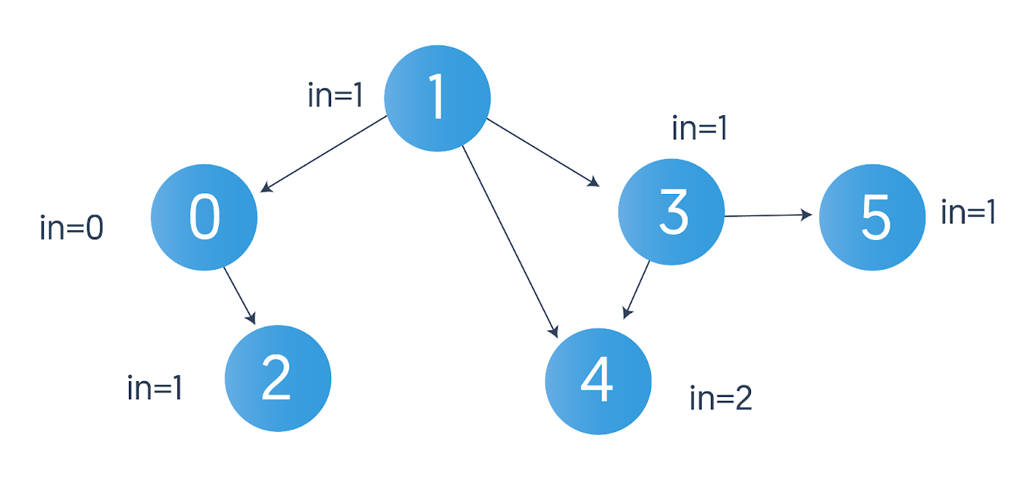
Giải thuật Kahn
EXERCISE YOUR MIND
- Được đưa ra bởi nhà khoa học cùng tên vào năm 1962 dựa trên nhận xét: Một DAG luôn luôn tồn tại ít nhất một đỉnh có bậc vào bằng 0 (đỉnh nguồn) và một đỉnh có bậc ra bằng 0.
AMAZING · INTERESTING

Slide 25
Phương pháp giải quyết
INCREDIBLE RESOURCES
WHOA!
A
C
B
E
D
F
G

Slide 26
Phương pháp giải quyết
INCREDIBLE RESOURCES
WHOA!
A
F
E
E
F
C
B
C
D
A
B
E
B
C
D
F
G
A
D
G
G
visited
sorted

Slide 27
Phương pháp giải quyết
INCREDIBLE RESOURCES
WHOA!
sorted
E
F
D
B
C
A
G
- Công việc B phải hoàn thành trước khi Công việc A và C được thực hiện.
- Công việc D phải hoàn thành trước khi Công việc B và G được thực hiện.
- Công việc E phải hoàn thành trước khi Công việc B, C và F được thực hiện.
- Công việc F phải hoàn thành trước khi Công việc G được thực hiện.

Slide 28
Độ phức tạp:
EXERCISE YOUR MIND
- Thời gian: O(V+E).
- Không gian: O(V).
- Trong đó, V là số đỉnh của đồ thị, E là số cạnh của đồ thị.
AMAZING · INTERESTING

Slide 29
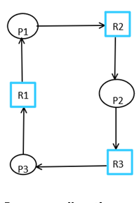
Ứng dụng:
EXERCISE YOUR MIND
- Ứng dụng trong trình biên dịch của các ngôn ngữ lập trình.
- Phát hiện deadlock trong hệ điều hành.
- Lập lịch các khóa học trong chương trình học.
- Tìm đường đi Hamilton trong DAG.
- Dùng để tạo sơ đồ luồng mạng (netwok flow diagram).
Deadlock
AMAZING · INTERESTING

Slide 30
04
Minimum spanning tree
PREPARE YOUR MIND
INTERESTING

Slide 31
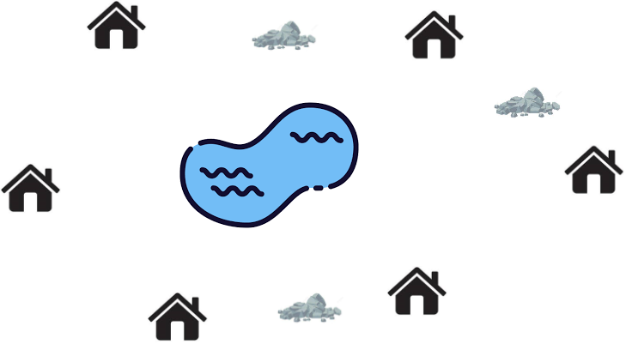
Bài toán
MORE DIFFICULT
Xây dựng đường làng đi qua tất cả nhà dân với chi phí nhỏ nhất?

Slide 32
Phương pháp giải quyết
INCREDIBLE RESOURCES
WHOA!
40
B
A
20
12
50
40
C
D
25
30
E
F
9

Slide 33
Phương pháp giải quyết
INCREDIBLE RESOURCES
WHOA!
70
B
A
20
42
50
40
C
D
25
30
E
F
39

Slide 34
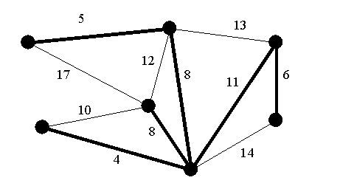
Minimum spanning tree
EXERCISE YOUR MIND
- Cây khung là tập hợp các cạnh của đồ thị sao cho các cạnh này liên thông (từ một đỉnh có thể đi đến bất kỳ đỉnh nào khác) và không chứa chu trình.
- Cây khung của đồ thị G(V,E) sẽ có đúng V-1 cạnh.
- Cây khung nhỏ nhất là cây khung có tổng trọng số là nhỏ nhất.
AMAZING · INTERESTING

Slide 35
Kruskal
EXERCISE YOUR MIND
- Thuật toán Kruskal là một thuật toán trong lý thuyết đồ thị để tìm cây bao trùm (cây khung) nhỏ nhất của một đồ thị liên thông có trọng số.
- Thuật toán này xuất bản lần đầu tiên năm 1956, bởi Joseph Kruskal.
AMAZING · INTERESTING

Slide 36
Phương pháp giải quyết
INCREDIBLE RESOURCES
WHOA!
70
B
A
20
42
50
40
C
D
25
30
E
F
39

Slide 37
Độ phức tạp
EXERCISE YOUR MIND
Thời gian:
Độ phức tạp của thuật toán sắp xếp các cạnh theo thứ tự tăng dần: O(ElogE).
Ta duyệt E cạnh, mỗi cạnh dùng Disjoint set tốn O(logV). Vậy ta tốn O(ElogV).
Độ phức tạp của thuật toán Kruskal là O(ElogE+ElogV).
Không gian:
O(E) để lưu các cạnh.
O(V) cho Disjoint set.
Độ phức tạp không gian là O(E+V).
AMAZING · INTERESTING

Slide 38
Ưu nhược điểm
MANUALLY
Ưu điểm
Dễ cài đặt hiệu quả cao
Nhược điểm:
Có nhiều giải pháp đơn giản hơn Kruskal khi áp dụng với đồ thị không trọng số
AUTOMATICALLY

Slide 39
Ứng dụng:
EXERCISE YOUR MIND
Thiết kế mạng
Dùng trong các giao thức kết nối giữa các thiết bị, máy móc để tránh tạo chu trình.
Thiết kế hệ thống tưới tiêu với chi phí thấp cho nông trại.
AMAZING · INTERESTING

Slide 40
05
Extend

Slide 41
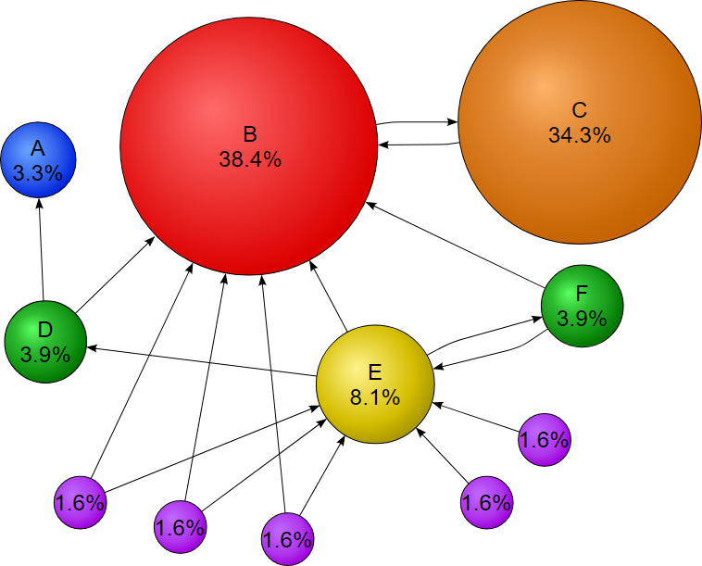
Thuật toán Pagerank
- PageRank là thuật toán phân tích các liên kết được dùng trong Google Search để xếp hạng các trang web. Giúp kết quả tìm kiếm được tốt hơn, hạn chế những trang spam.

Slide 42
Các thuật toán tìm thành phần liên thông mạnh
Một thành phần liên thông mạnh của một đồ thị có hướng là một đồ thị con mà giữa hai đỉnh bất kì luôn có đường đi đến nhau.
Các thuật toán như Tarjan, Kosaraju, Gabow được sử dụng để tìm các thành phần liên thông mạnh.

Slide 43
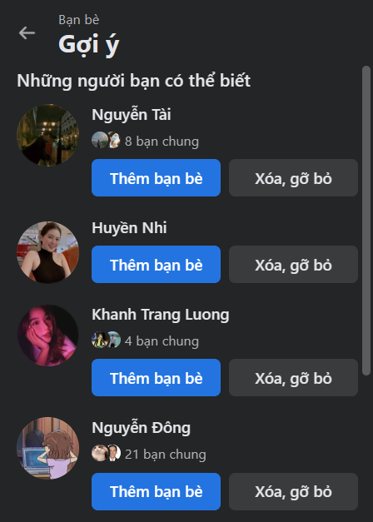
Các thuật toán tìm thành phần liên thông mạnh
Các thuật toán này được áp dụng vào trong các thuật toán gợi ý bạn bè của các trang mạng xã hội như Facebook, Instagram …

Slide 44
THANKS!
NOW YOU ARE A PRO
AWESOME
THANKS
https://github.com/imqp/CS112
DO YOU HAVE ANY QUESTIONS?
CONGRATULATIONS
YOU ARE GREAT

